Slide 1
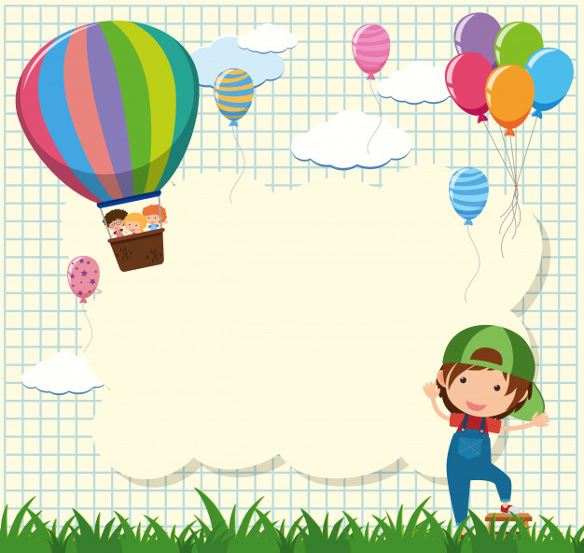

Hoy aprenderemos:
Nº

Slide 2

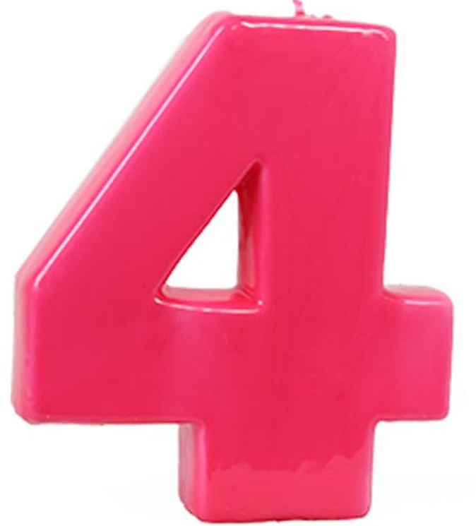




Número:

Slide 3
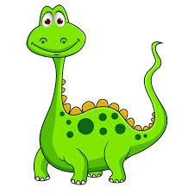

Actividad: Cuenta los dinosaurios.

Slide 4


Actividad: Encierra 4 elementos

Slide 5
Actividad: Dibuja 4 elementos al interior del círculo.

Slide 6


Actividad: Marca con una ( x) los números 4.

Slide 7
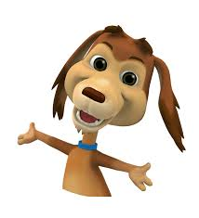
Encierra 4 perros.

Slide 8
Dibuja muchos números 4

Slide 9
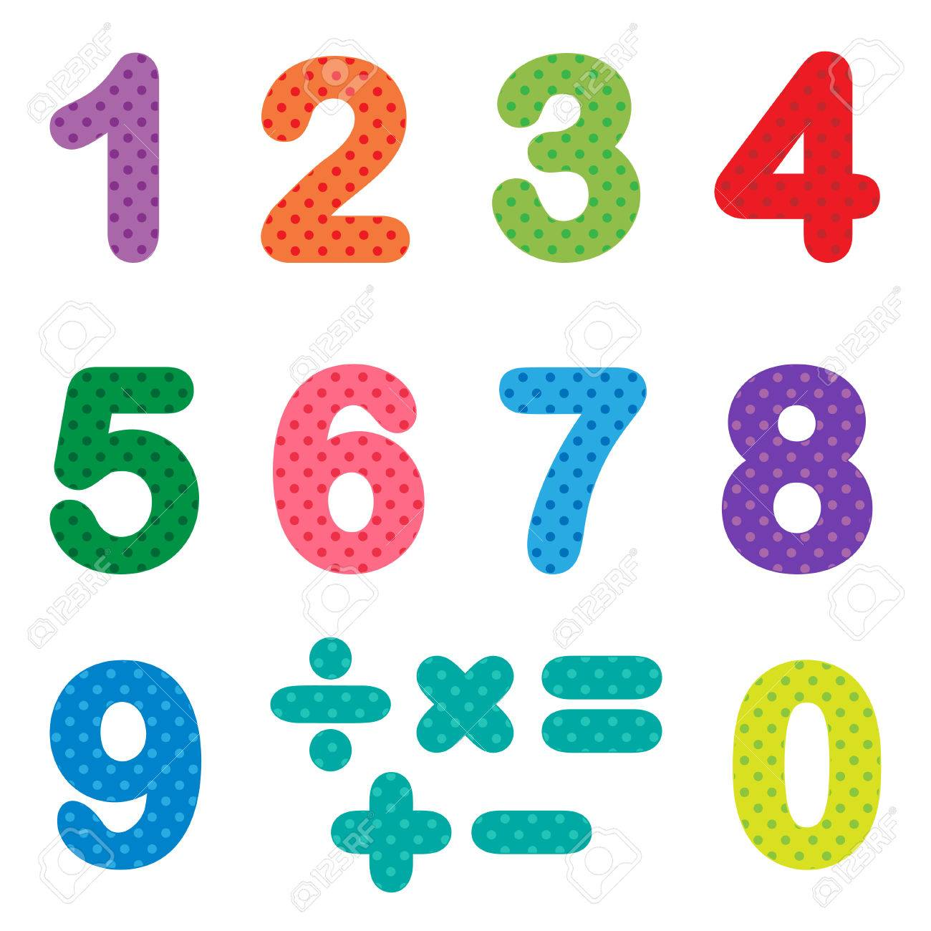
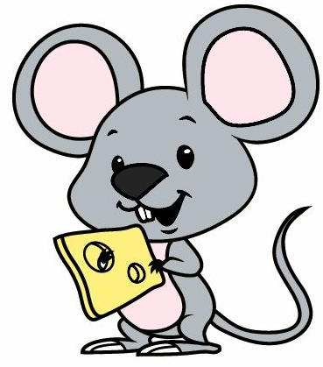
Cuenta cuántos ratoncitos y selecciona el número

Slide 10
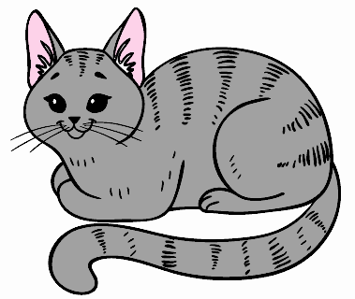
Encierra 4 gatitos

Slide 11
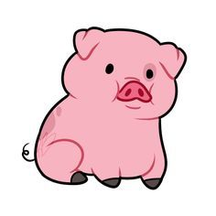

¿ Cuántos cerditos me faltan para completar los 4?

